Slide 1

Plataforma integral para la gestión, monitoreo y trazabilidad de operaciones de transporte y flota
Fase 2
Integrantes: Raul Ibarra Carvajal · Javier Perez Arenas · José González · Emanuel Meza
Docente: Osnellys Andrade
Duoc UC · 6 de Octubre del 2026
Notes:
[0:00–0:20] Saludo y presentación del equipo. Esta es la primera parte de la Fase 2 del Proyecto APT: mostramos una solución ya avanzada, la metodología que usamos y la evidencia del trabajo.

Slide 2




De una planilla Excel a una plataforma propia
Etapa 1
Etapa 2
Etapa 3
Planilla Excel
App con Supabase
Backend propio
Primer control de la flota en una hoja de cálculo (control-de-flota-vehicular.xlsx).
Primera versión web apoyada en servicios de terceros.
API REST en PHP 8 y base de datos MySQL sobre hosting cPanel.
Hoy: plataforma web de administración de flota + PWA para conductores
Notes:
[0:20–1:00] Contexto breve. El proyecto partió como una planilla Excel, pasó por una versión con Supabase y hoy es un backend propio en PHP 8 y MySQL sobre cPanel. El resultado actual es una plataforma web de administración y una PWA para los conductores.

Slide 3



Ajustes al proyecto a partir del avance
Dificultades
Facilitadores
Retroalimentación
Migrar de Supabase a un backend propio
Ordenar los datos heredados de la planilla
Coordinar los avances del equipo
Dominio de PHP, MySQL y JavaScript
Hosting cPanel ya disponible
Manual v1.0 como base documental
Registrar los incidentes de la flota
Consultar el historial de despachos
Ver el detalle desde el dashboard
Ajustes incorporados: registro de incidentes · historial de despachos · dashboard interactivo
Notes:
[1:00–2:00] Criterio 1: ajustes al proyecto. Explicar las dificultades (migración a backend propio, datos heredados), los facilitadores (conocimiento del stack, hosting disponible, manual v1.0) y la retroalimentación recibida, que dio origen a tres funciones nuevas. ADAPTAR esta lámina con las dificultades y facilitadores reales del equipo.

Slide 4



Nuevas funciones incorporadas
Registro de incidentes
Historial de despachos
Dashboard interactivo
Permite registrar y consultar los incidentes asociados a la flota, dejando respaldo en la base de datos.
Permite revisar los despachos realizados, con trazabilidad de lo ocurrido en cada uno.
Cada indicador de la página principal se puede presionar y despliega el detalle de la información.
Notes:
[2:00–2:50] Presentar las tres funciones nuevas: registro de incidentes, historial de despachos y dashboard interactivo (cada indicador es clicable y muestra el detalle). Conectar con la demostración de las capturas que vienen después.

Slide 5



Metodología: Scrum
¿Por qué Scrum?
¿Cómo lo aplicamos?
Requisitos que cambian
La retroalimentación modificó el alcance; Scrum lo gestiona en cada sprint.
1
Product Backlog
Funciones y requisitos priorizados.
2
Sprint Planning
Se elige qué tareas entran al sprint.
Entregas incrementales
Cada sprint deja una versión funcional que se puede demostrar.
3
Sprint y Daily
Desarrollo con seguimiento diario.
Roles y transparencia
Product Owner, Scrum Master y equipo con responsabilidades claras.
4
Review y Retrospectiva
Retroalimentación y mejora del proceso.
Fuente: Schwaber y Sutherland (2020).
Notes:
[2:50–3:50] Criterio 2: metodología. Usamos Scrum porque los requisitos cambiaron con la retroalimentación, porque cada sprint entrega un incremento funcional y porque los roles y eventos dan transparencia al trabajo del equipo. Mencionar la duración real de sus sprints y quién cumple cada rol (Product Owner, Scrum Master, equipo de desarrollo).

Slide 6

Arquitectura y almacenamiento de datos
PWA para conductores
JavaScript nativo
API REST
PHP 8
MySQL
transpor_flota
Web de administración
JavaScript nativo
Despliegue sobre hosting cPanel
Prácticas de la industria: API REST, separación entre frontend y backend, base de datos relacional.
Notes:
[3:50–4:30] Criterio 3 (programación y almacenamiento de datos). Los clientes (PWA de conductores y web de administración) consumen una API REST en PHP 8, que persiste la información en la base de datos MySQL transpor_flota, desplegada en cPanel.

Slide 7
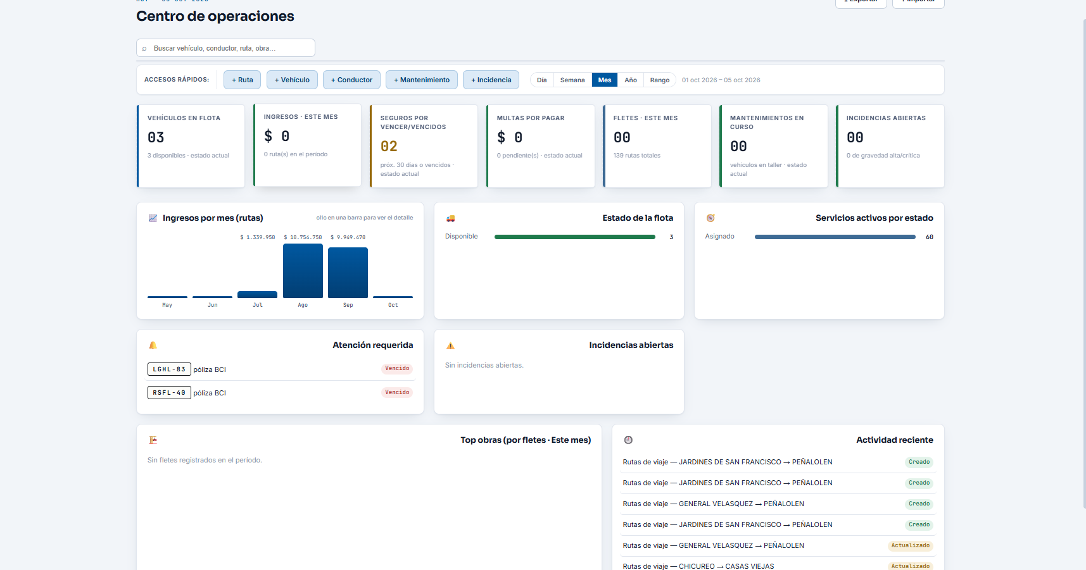
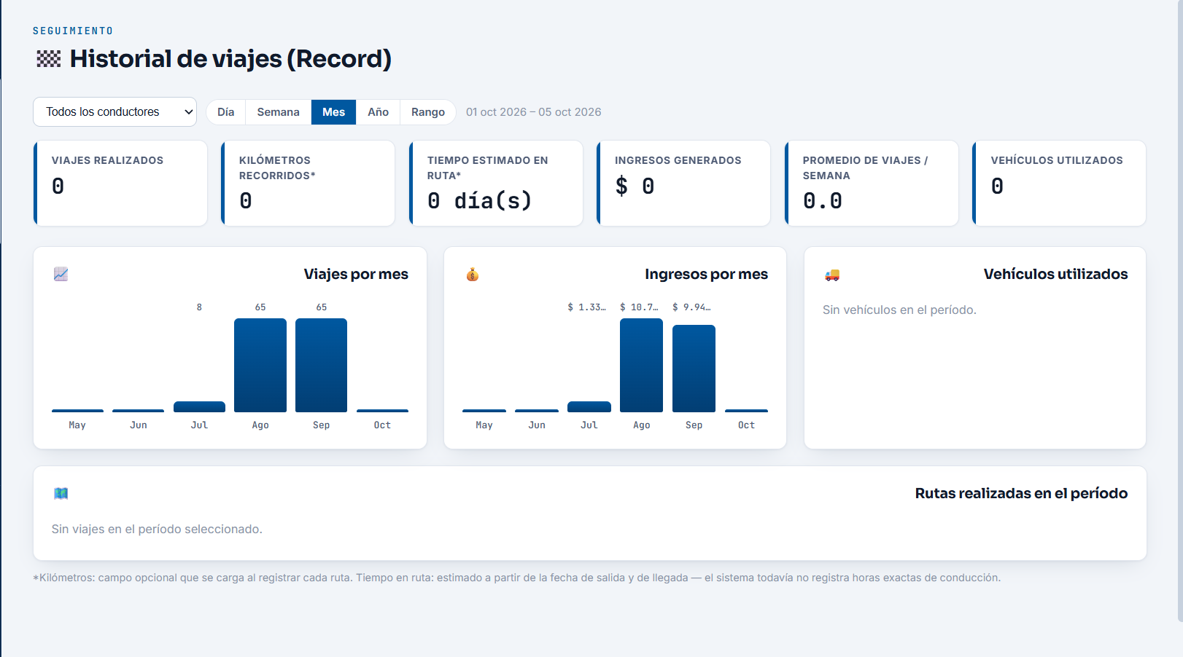
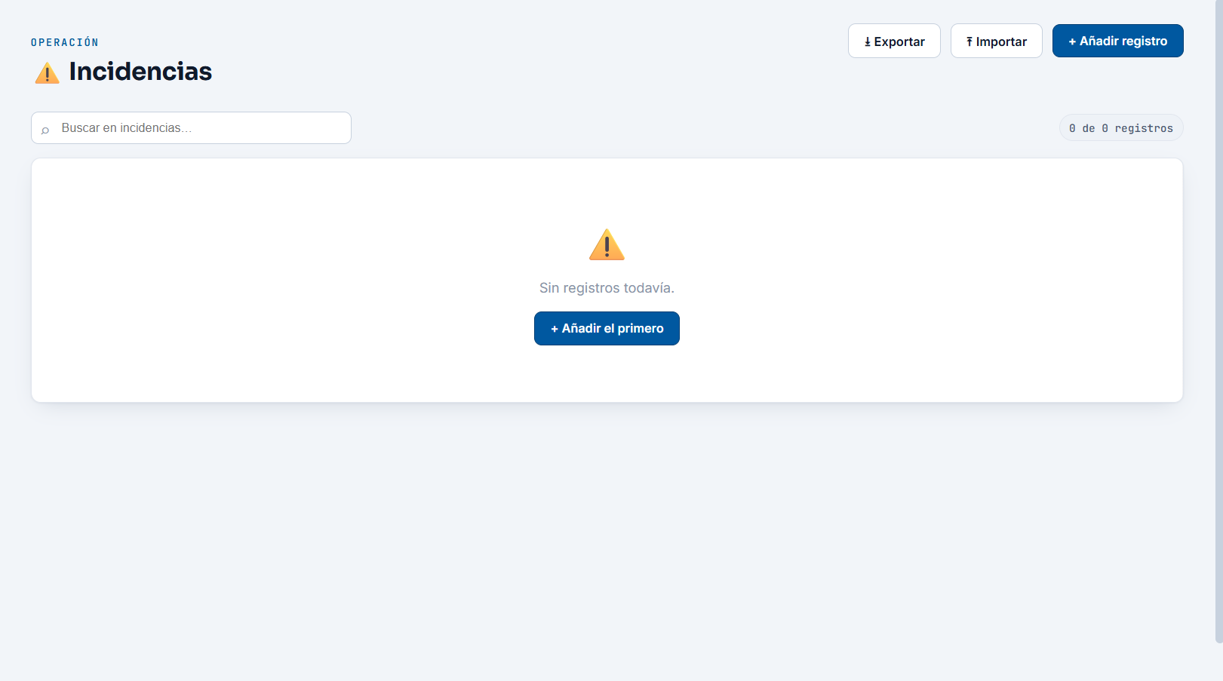
Evidencia de avance de la plataforma
Registro de incidentes
Notes:
[4:30–5:30] Demostración con evidencia. Reemplazar cada recuadro por una captura real: 1) dashboard con un clic abierto en el detalle, 2) historial de despachos, 3) registro de incidentes. Si es posible, mostrar la página en vivo unos segundos.

Slide 8
Evidencia de avance de la plataforma
Historial de despachos
Registro de incidentes
Notes:
[4:30–5:30] Demostración con evidencia. Reemplazar cada recuadro por una captura real: 1) dashboard con un clic abierto en el detalle, 2) historial de despachos, 3) registro de incidentes. Si es posible, mostrar la página en vivo unos segundos.

Slide 9
Evidencia de avance de la plataforma
Historial de despachos
Registro de incidentes
Notes:
[4:30–5:30] Demostración con evidencia. Reemplazar cada recuadro por una captura real: 1) dashboard con un clic abierto en el detalle, 2) historial de despachos, 3) registro de incidentes. Si es posible, mostrar la página en vivo unos segundos.

Slide 10
Evidencia de avance de la plataforma
Historial de despachos
Registro de incidentes
Notes:
[4:30–5:30] Demostración con evidencia. Reemplazar cada recuadro por una captura real: 1) dashboard con un clic abierto en el detalle, 2) historial de despachos, 3) registro de incidentes. Si es posible, mostrar la página en vivo unos segundos.

Slide 11


Evidencias en Git y aporte del equipo
Repositorio Git
Historial de commits con el avance de documentación, programación y base de datos.
Repositorio en Git
Aporte por integrante
Commits, ramas y tareas por persona, visibles en el repositorio.
Documentación
Manual de capacitación y documentación técnica.
Notes:
[5:30–6:20] Criterios 6 y 7. Mostrar que todas las evidencias están en Git y que el repositorio permite ver el aporte de cada integrante (commits, ramas, tareas), lo que demuestra equidad en el trabajo. Insertar captura de la pestaña de contribuyentes o del historial de commits.

Slide 12


Próximos pasos
Pulir y probar
Documentación
Probar las nuevas funciones y corregir errores.
Actualizar el manual y la documentación técnica.
Gracias · ¿Preguntas?
Notes:
[6:20–7:00] Cierre. Resumir los próximos pasos para la parte 2 de la fase 2 (en 3 semanas) y abrir a preguntas. Ajustar los próximos pasos al plan real del equipo.

Slide 13
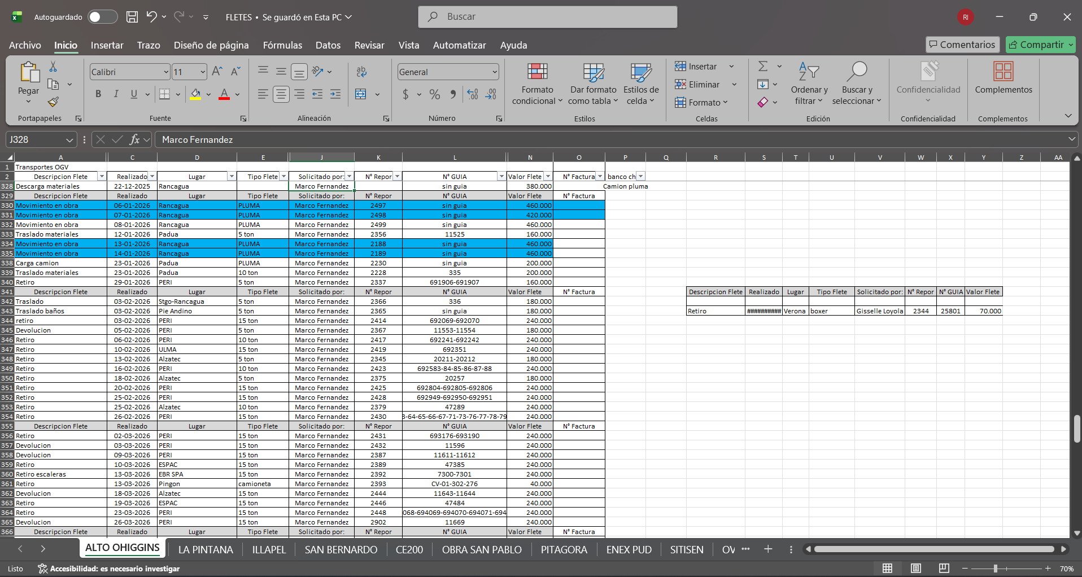

Slide 14
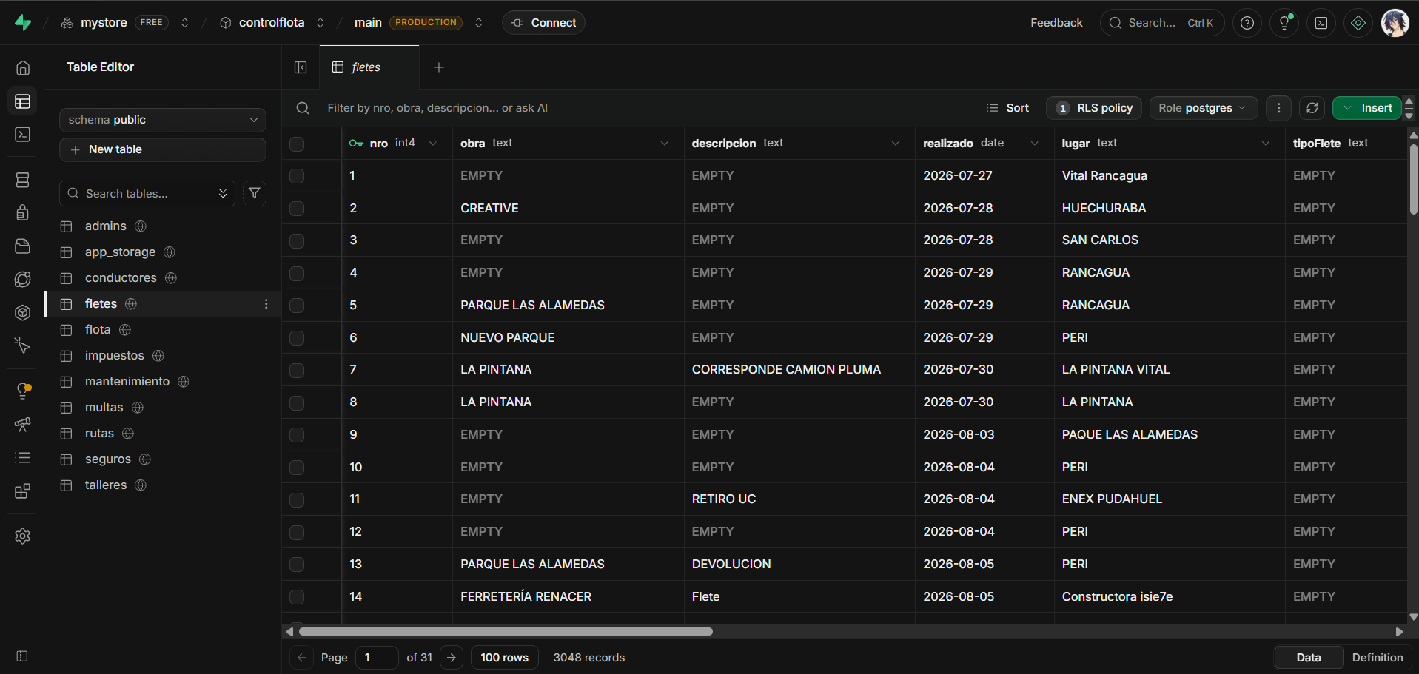

Slide 15
